Slide 1

- Finder

Slide 2
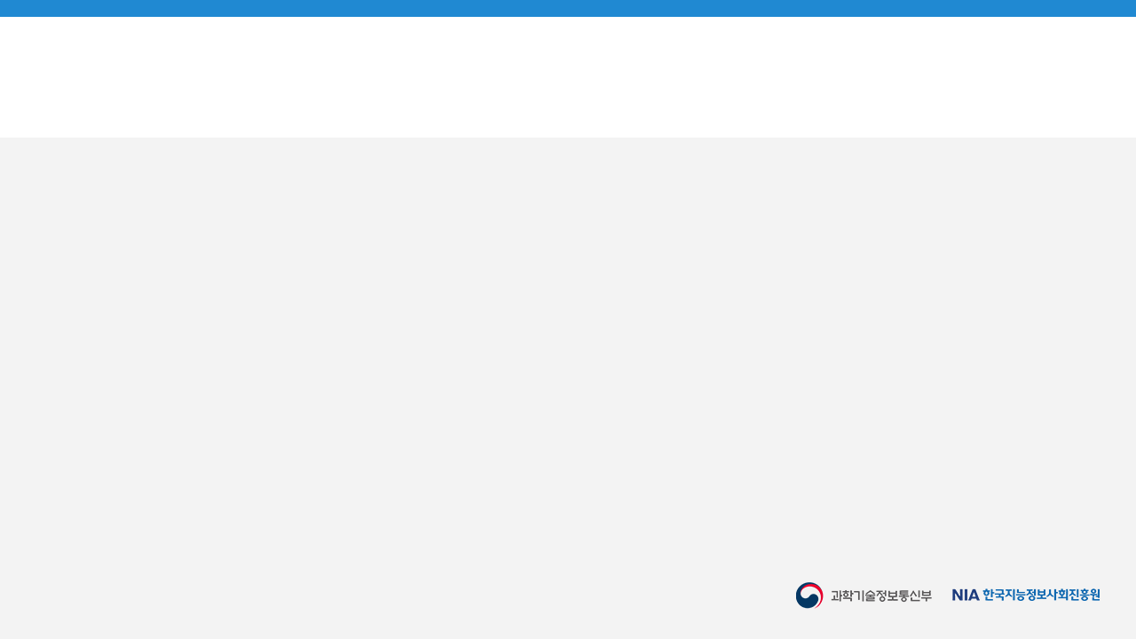
목차
팀 소개
문제 소개
-----------------------------------------------
이미지 라벨 별 분류
데이터 train/test 분류
데이터 전처리 - 크기 및 해상도
데이터 전처리 - 이미지 색상 변경
모델만들기(model_1, 2, 3)
-----------------------------------------------
=> 추가 데이터 전처리
8. Train 데이터 클래스 불균형 해결
9. 사진 여백 제거
10. 이미지 사진 크기 규격화
11. 최종 모델 만들기(model_4, 5, 6)
-----------------------------------------------
12. 모델 피드백

Slide 3

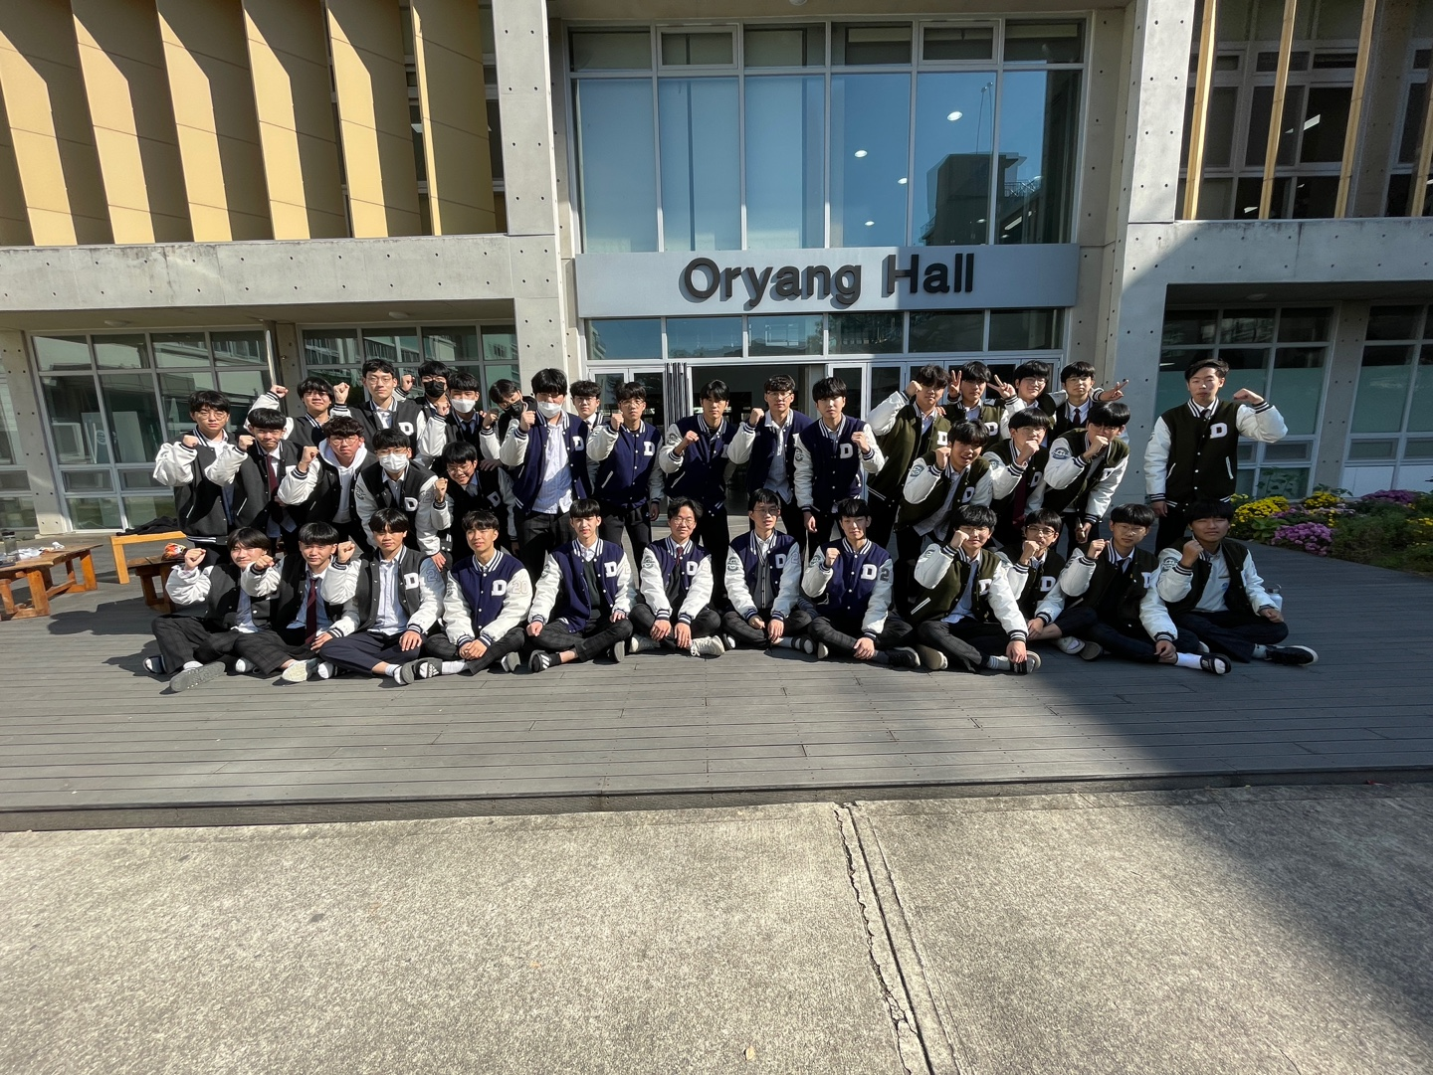
팀 소개
FINDER는 2011년 설립된 코딩, 메이커, 환경, 수학 등, 인공지능을 필두로 여러 통합되고 다양한 활동을 진행하는 인공지능 융복합 STEAM 수학 동아리입니다.
*2022 주요연혁
E-icon 세계대회 3등
충청권 청소년 해킹방어대회 최우수상 수상
국제로봇올림피아드(WRO) Creative Award 수상
2022 한화사이언스 챌린지 동상 수상
인공지능 자율탐구 성과대회 장관상 수상
34회 대전광역시과학전람회 우수상 수상
2022 대한민국 청소년 창업경진대회 결선 진출
국제 로봇 컨퍼런스 – 오픈 임베디드 부분 본선 진출
코드페어 해커톤 은상 수상
지능형 모빌리티 SOFTWARE 대회 인공지능 부문 총장상 수상

Slide 4
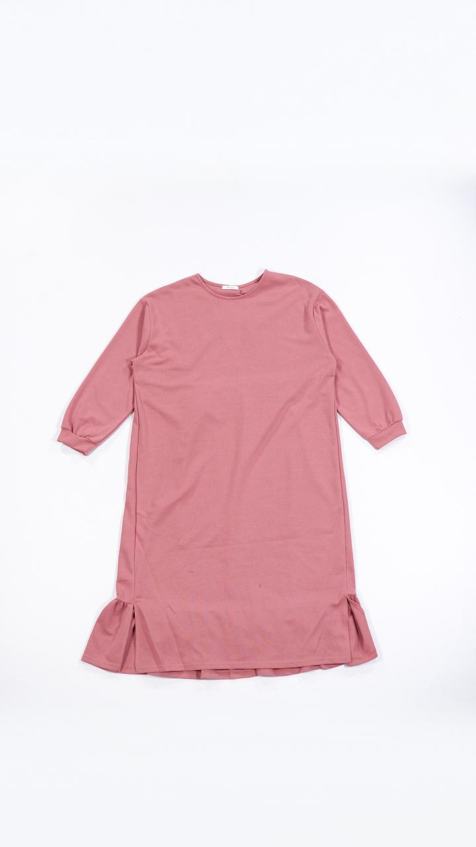
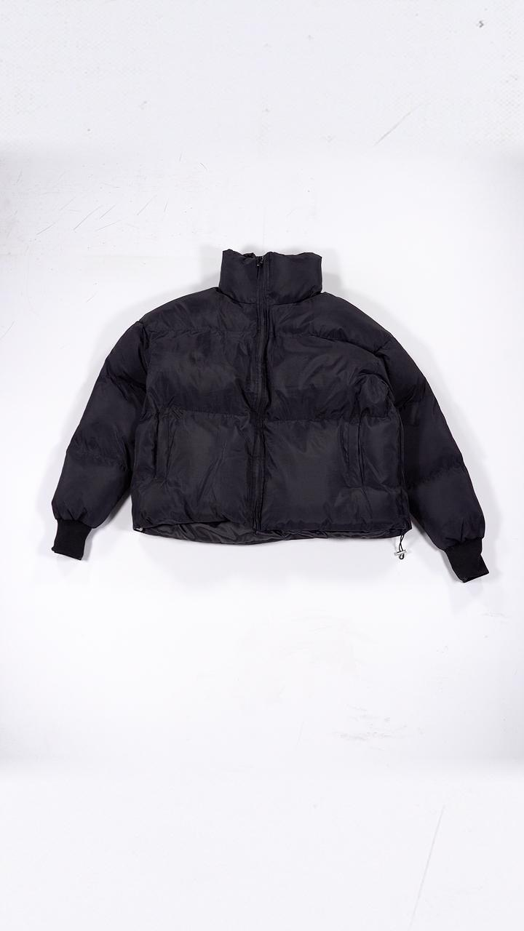
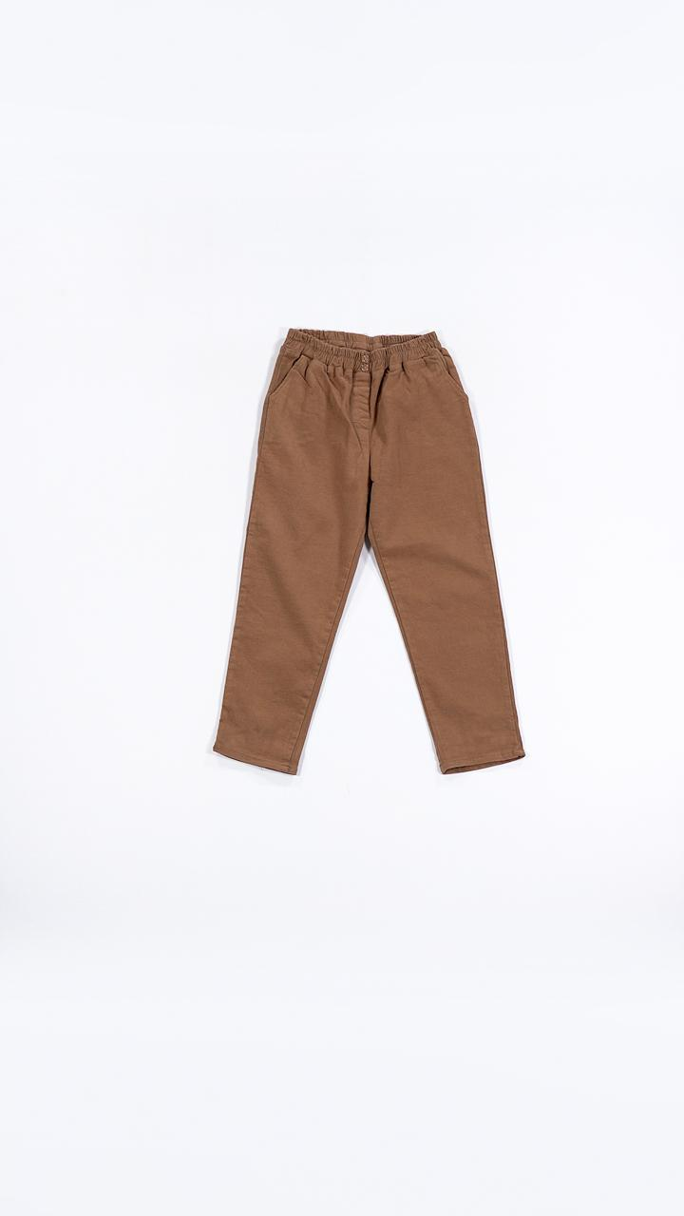
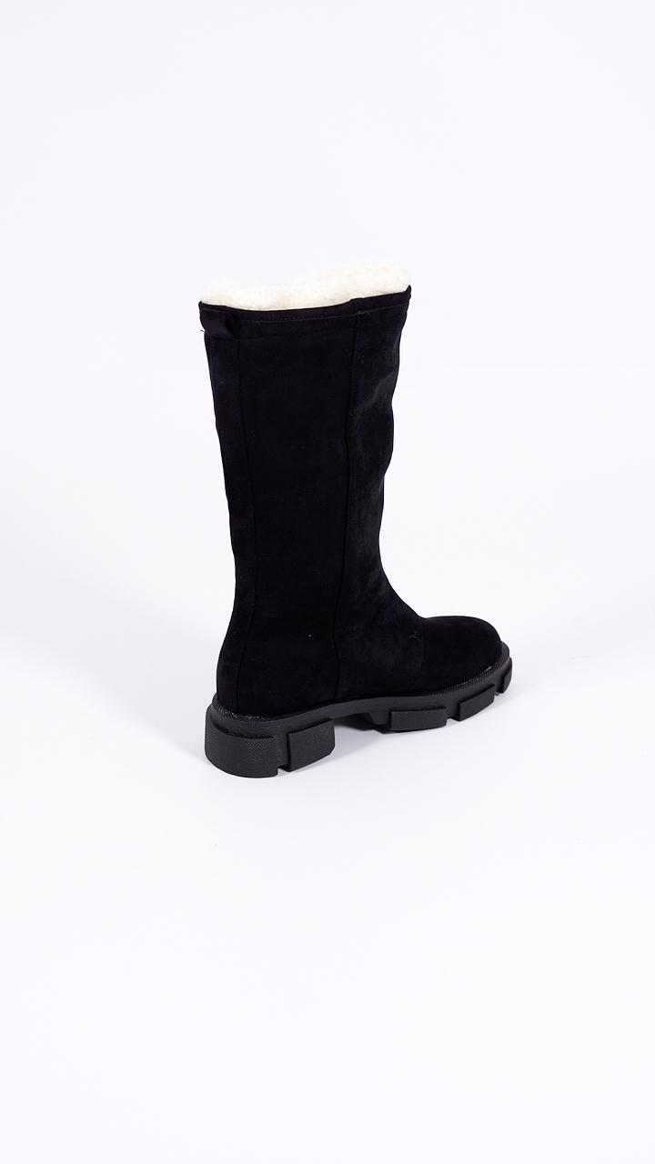
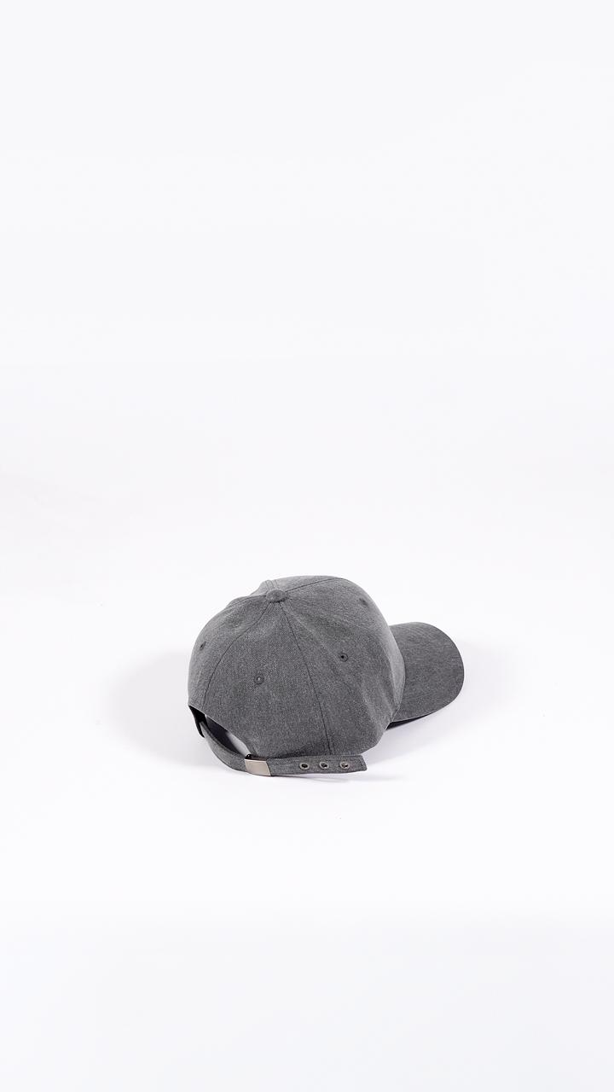
문제 소개
tops
outerwear
bottoms
shoes
cap_and_hat
총 30000만장의 패션 이미지 분류

Slide 5
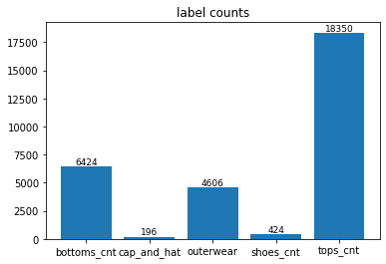
이미지 라벨 별 분류
미션 1-1
Training 데이터 셋의 데이터를 살펴보고 라벨 종류는 무엇이 있고, 각 라벨의 개수를 구하시오

Slide 6
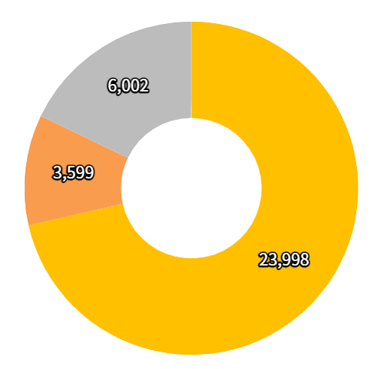
데이터 train/val/test 분류
미션 1-1
Training과 Validation 데이터셋을 따로 구축하여 모형 개발과정에서 오버피팅이 일어나지 않도록 하시오.
test_data
train_data : 20399
val_data : 3599
test_data : 6002
total : 30000
val_data
train_data

Slide 7

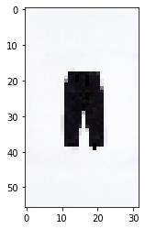
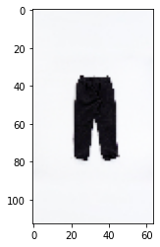
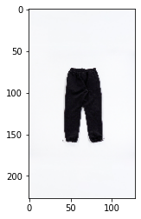
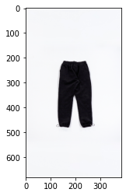
데이터 전처리 - 크기 및 해상도 변경
미션 2-1 / 이슈 3
이미지 크기를 적절히 조절하거나, 해상도를 조절하여 학습 데이터 셋을 구축하시오.
추가적으로 모델 학습 속도를 위해 데이터 압축도 진행해줌
i = tf.cast(i/255.0, tf.float32)
(51, 32)
(113, 64)
(227, 128)
(681, 384)

Slide 8
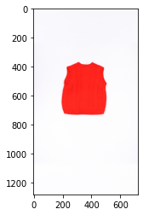
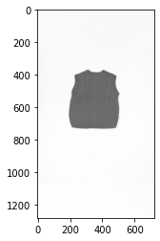

데이터 전처리 - 이미지 색상 변경
미션 2-2
Color는 자세한 정보지만, 데이터가 크고, Gray는 덜 자세하지만 데이터가 작아
학습에 유리하다. 어떤 데이터셋이 분류문제에서 더 좋은 결과를 보이는지 색상을 변경하여 비교함.

Slide 9
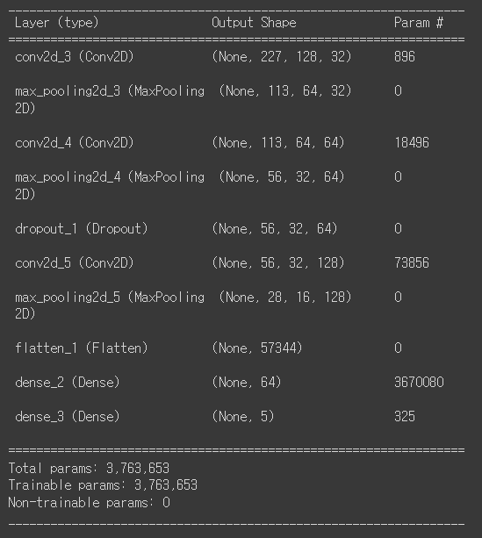
모델 만들기
1_model summary
1_model
Conv2D, Maxpooling2D, Dropout, Flatten Layer를 적절히 사용하여 1_model를 생성해줌.
(val_loss를 기반으로 early_stop을 걸어줘 과적합을 막음)
2_model
1_model과 동일하나 입력된 데이터를 증강시키는 과정을 추가해줌.
3_model
1_model과 동일하나 모델의 입력데이터를 gray_scale의 이미지로 넣어줌.

Slide 10
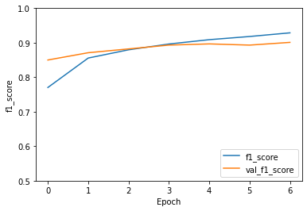
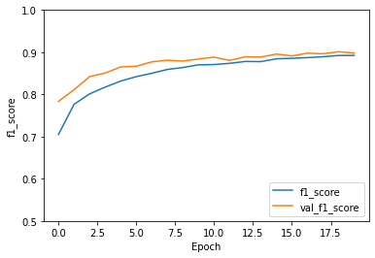
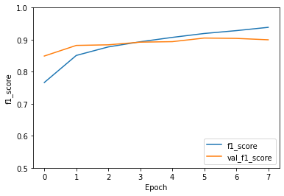
모델 만들기
1_model
2_model
3_model
val_f1score : 0.9010
test_f1score : 0.901
val_f1score : 0.8981
test_f1score : 0.885
val_f1score : 0.8997
test_f1score : 0.903

Slide 11

모델 성능을 높이기 위해 추가적인 전처리를 수행해보자

Slide 12

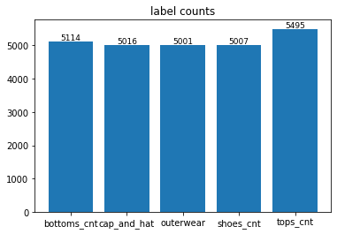
Train 데이터 클래스 불균형 해결
이슈2
이미지 증강, 이미지 삭제를 통해 Train 데이터 클래스 불균형을 해결해줌

Slide 13
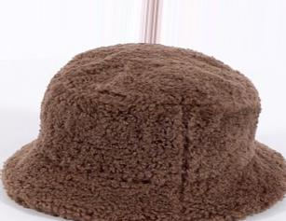
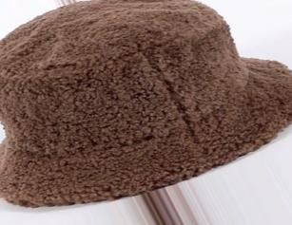
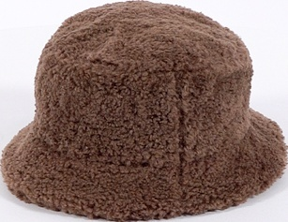
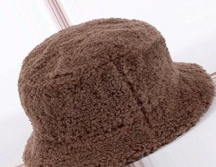
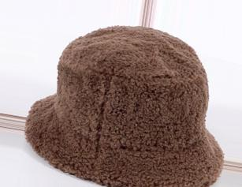
클래스 불균형 해결 - 데이터 증강 과정
이슈2
keras.preprocessing.image의 ImageDataGenerator를 사용하여 이미지 증강을 수행함

Slide 14
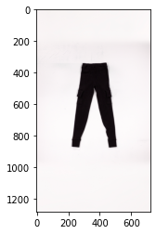
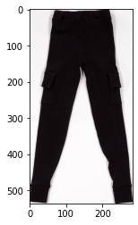
사진 여백 제거
미션 2-1 / 이슈 3
가우시안 블러를 이용하여 객체의 모서리를 찾아 잘라줌

Slide 15
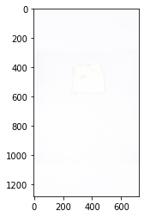
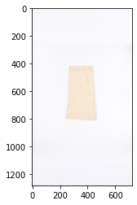
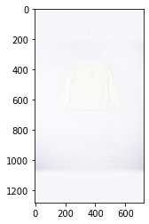
사진 여백 제거 - 피드백
흰색 계열 패션 이미지들의 경우, 흰색의 배경색과 겹쳐 객체를 인식이 잘 되지 않아
사진 자르기가 진행되지 않음.
이 때문에 사진 자르기가 안되는 261개의 이미지를 삭제해줌.

Slide 16
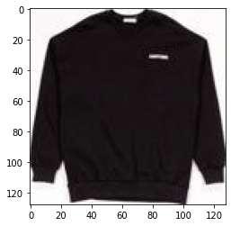
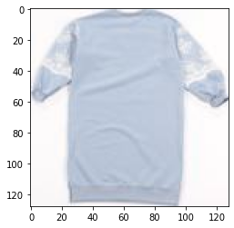
이미지 사진 크기 규격화
미션 2-1 / 이슈 3
(128, 128) 사이즈로 resize 진행하여 모든 이미지를 동일한 크기로 맞춰줌

Slide 17
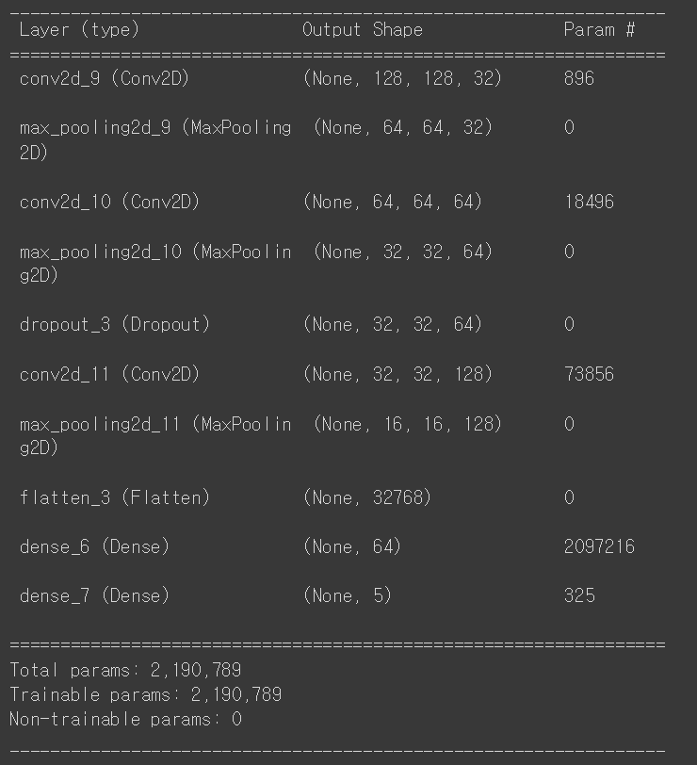
최종 모델 만들기
4_model summary
4_model
Conv2D, Maxpooling2D, Dropout, Flatten Layer를 적절히 사용하여 1_model를 생성해줌.
(val_loss를 기반으로 early_stop을 걸어줘 과적합을 막음)
5_model
4_model과 동일하나 입력된 데이터를 증강시키는 과정을 추가해줌.
6_model
4_model과 동일하나 모델의 입력데이터를 gray_scale의 이미지로 넣어줌.

Slide 18
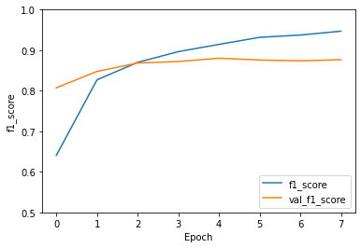
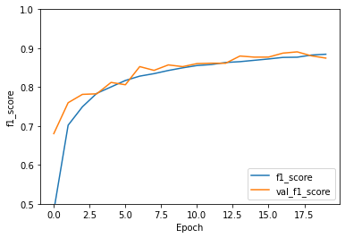
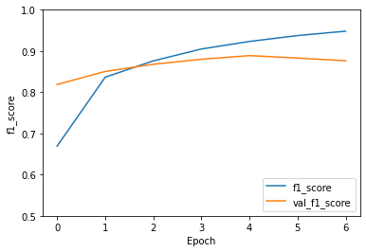
최종 모델 만들기
4_model
5_model
6_model
val_f1score : 0.8766
test_f1score : 0.832
val_f1score : 0.8745
test_f1score : 0.846
val_f1score : 0.8762
test_f1score : 0.855

Slide 19
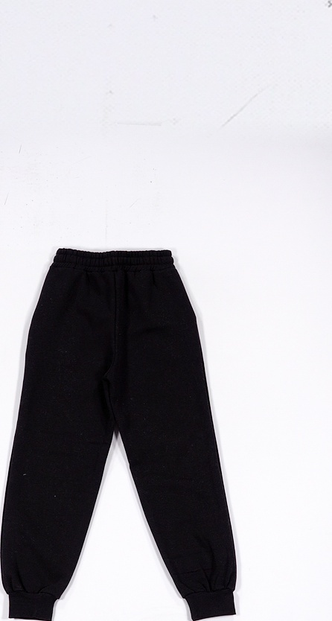
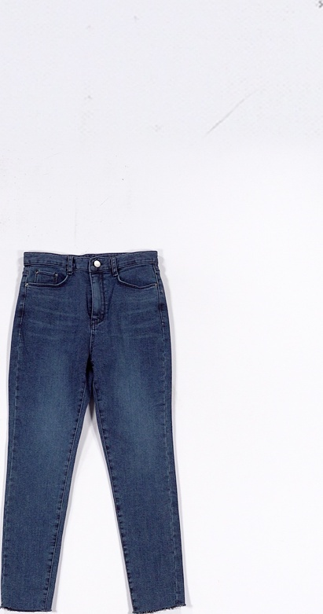

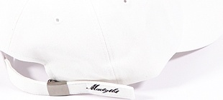

모델 피드백
- 이미지 여백에 따라 자르기를 수행할 때 잘못 잘리는 이미지가 존재함.
- 클래스 불균형을 맞추기 위한 이미지 증강과정에서 이상한 이미지가 생성되는 경우가 자주 있음.
- 최종적으로 model_3 에서의 f1-score 점수가 0.9036으로 제일 높았음. (제출 모델은 클래스 불균형을 처리해준 model_6(으로 제출함.)

Slide 20
